Slide 1
Лекция: Организационная культура в разных странах
Вопросы лекции:
1. Организационная культура в США
2. Японская организационная культура
3. Российская организационная культура
По слайдам нужно сделать письменный конспект лекции и загрузить для проверки в личный кабинет, а также ответить на поставленные вопросы в конце лекции (можно в печатном варианте)

Slide 2
Организационная культура в корпорациях США

Slide 3

Основные характеристики
Глубокие убеждения в совместных этических ценностях.

Slide 4

Политика полной занятости.

Slide 5



Обогащение работ.

Slide 6
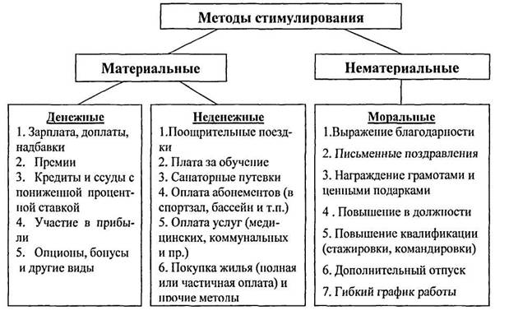



Личные стимулы к труду.

Slide 7
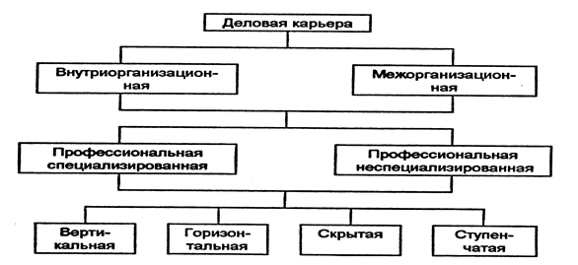

Неспециализированная карьера.

Slide 8

Личное участие работника в принятии решения.

Slide 9
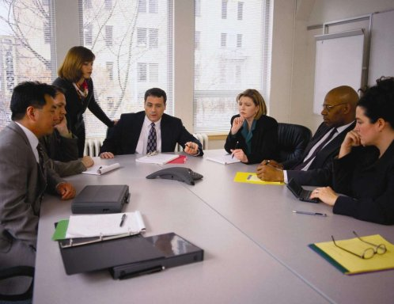

Неявный контроль.

Slide 10
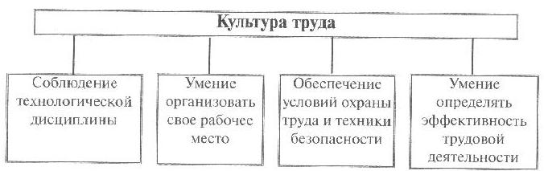
Утверждение сильной культуры труда.
Культура труда – это достигнутый уровень организации производства.

Slide 11
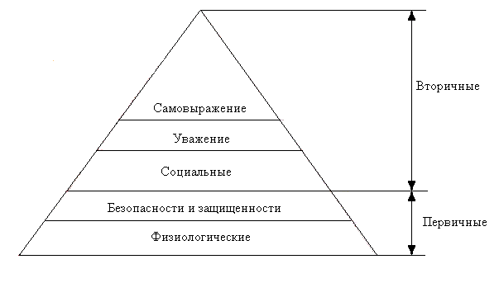
Пирамида потребностей А.Маслоу
Холистический подход к работнику.

Slide 12

Сильная вера в индивидуализм
(уважение к человеку).

Slide 13


Четкая кадровая политика.

Slide 14


Привлечение к работе специалистов высшей квалификации.

Slide 15


Расширенная подготовка и переподготовка всех работников.

Slide 16

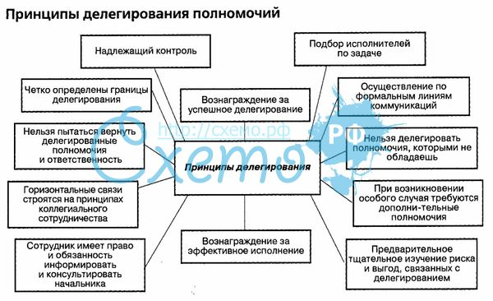
Максимальное делегирование полномочий работникам, вплоть до самых низовых исполнителей.

Slide 17
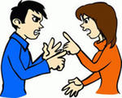
«Как только ты научишься зеркально смотреть на конфликтную ситуацию – не погружаясь в неё по уши, а созерцая ее со стороны – то поверь, она непременно разрешится с минимальными потерями для тебя! Надо всего лишь поставить себя на место другого человека и представить: а что бы ты сам сделал или захотел сделать в данном случае?» Чеповой В.
Поощрение несогласия.
«При деловом конфликте идет обсуждение проблемы. В психологическом конфликте обсуждаются личности. Психологический конфликт идет до взаимного уничтожения, а деловой решает проблему и сближает партнеров.» Литвак М.

Slide 18
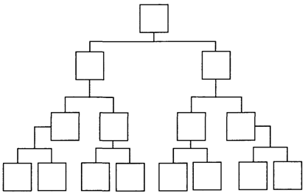
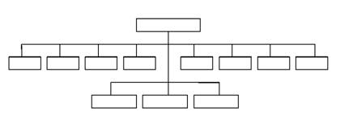
Поощрение горизонтальных связей.

Slide 19
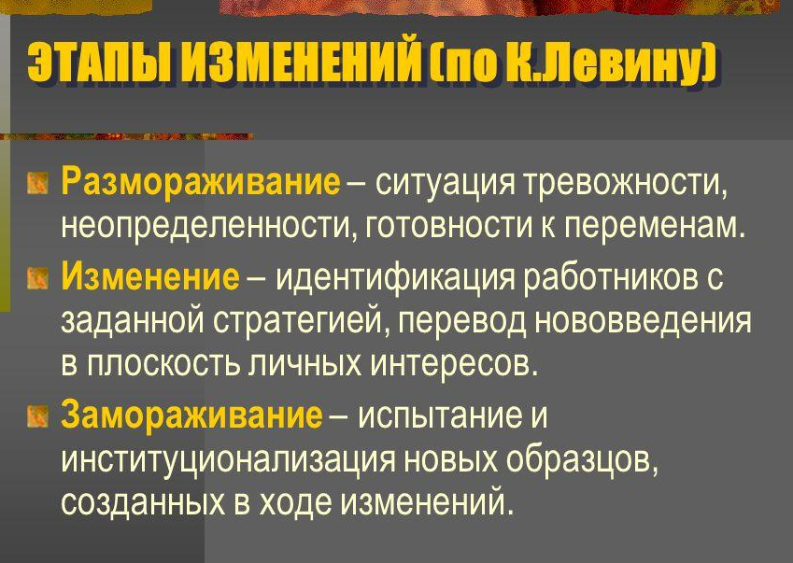
Институционализация изменений.
Институционализация –
процесс превращения
каких-либо социальных
отношений в социальный
институт, т.е.
в форму социальных
отношений с установленными
(письменно или устно)
правилами, нормами,
санкциями.

Slide 20
Характеристики американской организационной культуры

Slide 21



Японская организационная структура
«Собака выбивается из сил, а пища достается соколу»

Slide 22
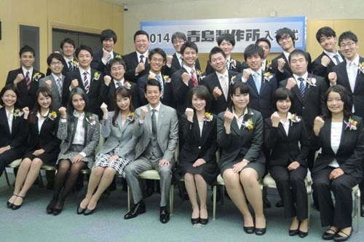
Идентификация себя с группой

Slide 23
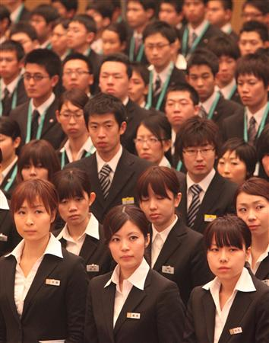
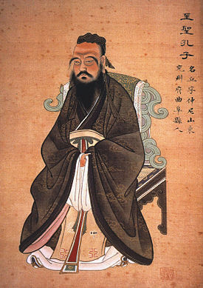
Группа важнее отдельной личности

Slide 24


Гармония превыше всего

Slide 25
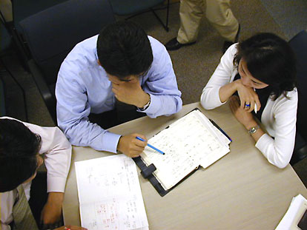
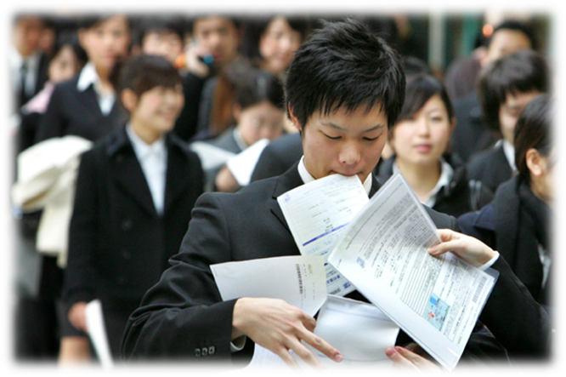
Концепция непрерывного обучения

Slide 26
Система «ринги» (получение согласия на решение путем опроса)

Slide 27
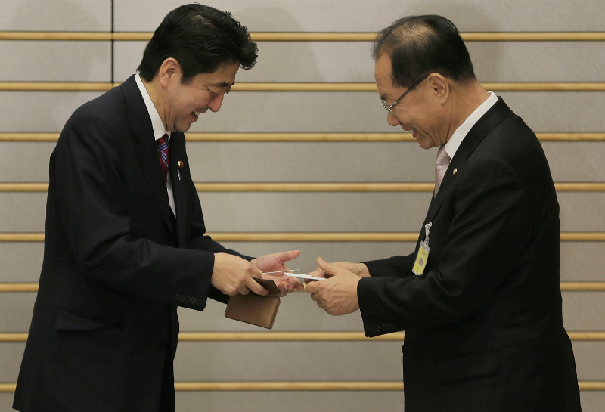
Пожизненный найм работников

Slide 28

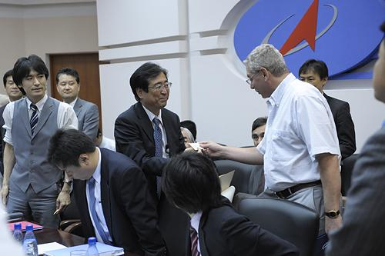
Система продвижения по старшинству (система «синьоризма»)

Slide 29

Традиция «минарай»

Slide 30
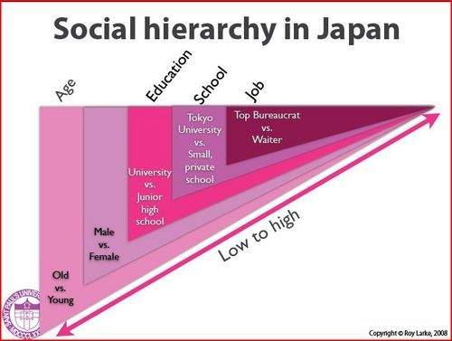
Оплата труда по старшинству
По степени увеличения расстояния между "низшими" и "высшими"
Рабочая: официанты - бюрократы высшего звена
Школьная: маленькие частные школы – Токио Университет
Образовательная: колледжи – университеты
Гендерная: женщины – мужчины
Возрастная: молодежь – старики

Slide 31
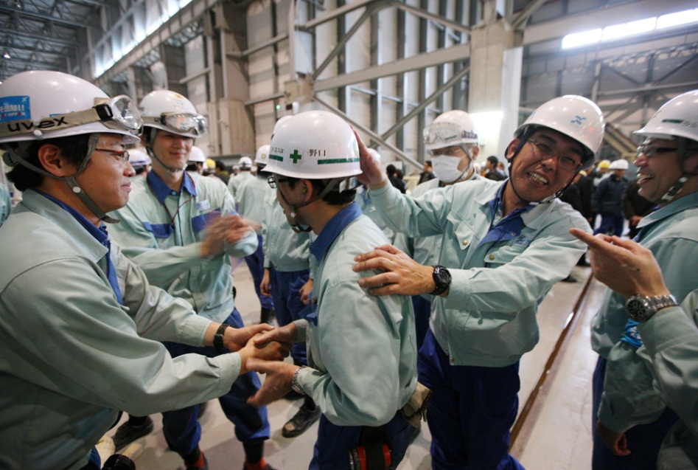
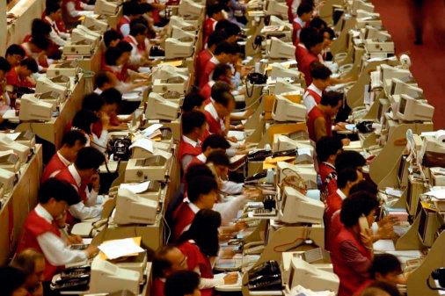
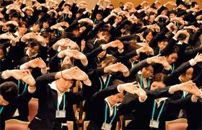
Ротация работы

Slide 32
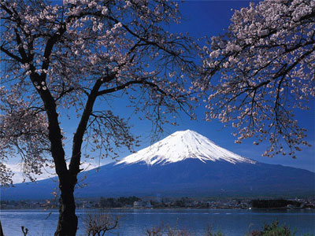
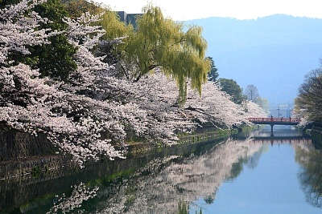
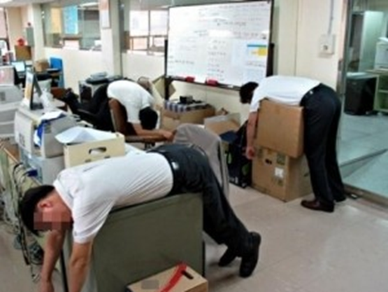
Патриотизм

Slide 33
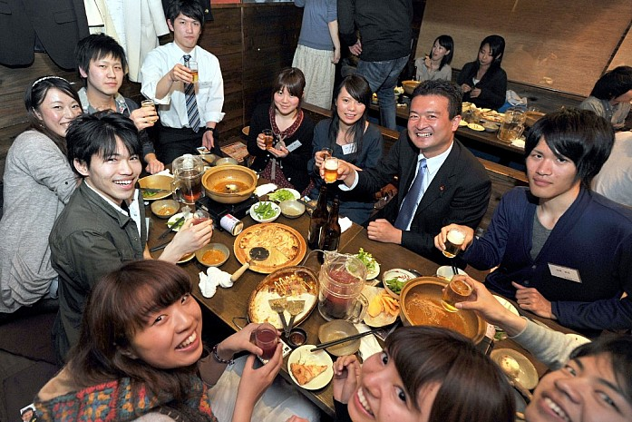

Рабочие образуют «семью»

Slide 34
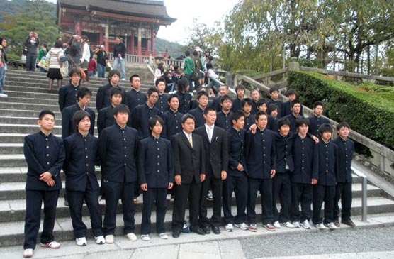
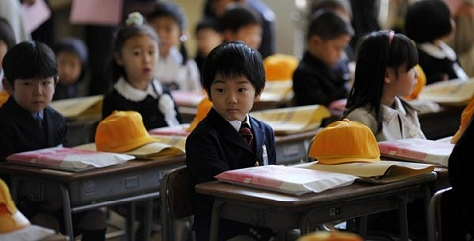
Подбор работников со школьной скамьи

Slide 35
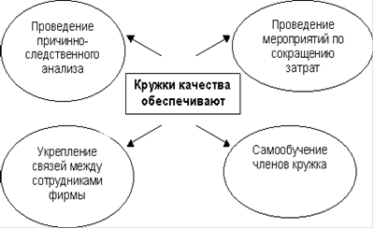

Кружки качества

Slide 36
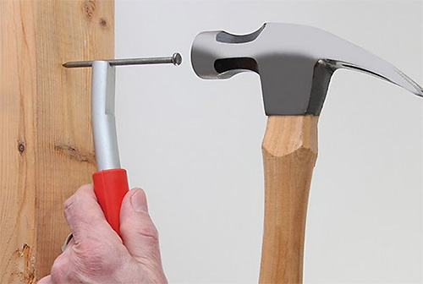
«Забивание гвоздей»

Slide 37
Русская организационная культура

Slide 38


Характеристики российской организационной культуры
Патернализм
Безопасность
Патернализм (от лат. patemus — отцовский, pater — отец) — покровительство, опека старшего по отношению к младшим, подопечным.

Slide 39

Высокая
степень
дистанции
власти

Slide 40

Коллективизм

Slide 41

Высокая степень избегания неопределенности

Slide 42

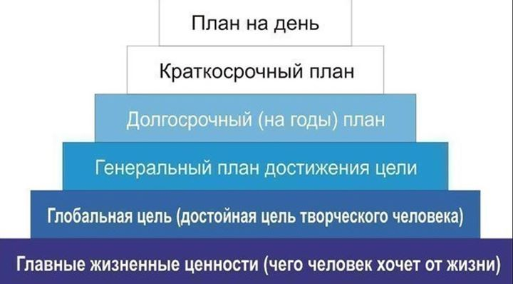
Низкая ориентация на долгосрочные планы

Slide 43
Вопросы
Что такое Неспециализированная карьера у американцев?
Что такое неявный контроль у американцев?
Что означает холистический подход к работнику?
Что означает японская поговорка: «Собака выбивается из сил, а пища достается соколу»
Что означает патриотизм у японцев по отношению к работе.
Что такое традиция минарий у японцев?
Что значит «забивание гвоздей» у японцев, если речь идет о работе в трудовом коллективе?
В чем специфика ротации персонала у японцев?
Какая Главная характеристика организационной культуры у японцев?
Дополните характеристики российской организационной культуры.

